Slide 1

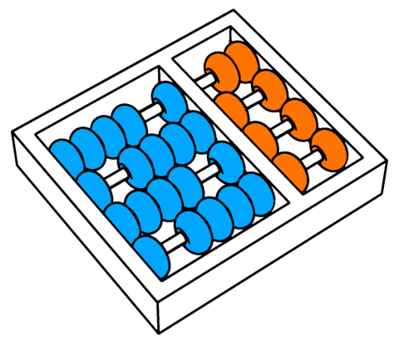
Aula Síncrona 2:
Introdução às LLMs, exemplos e dúvidas
Prof. Dr. Rodrigo Bonacin
rbonacin@unicamp.br

Slide 2

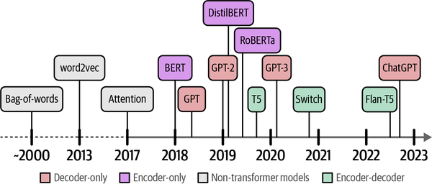
Bibliografia e História Recente

Slide 3
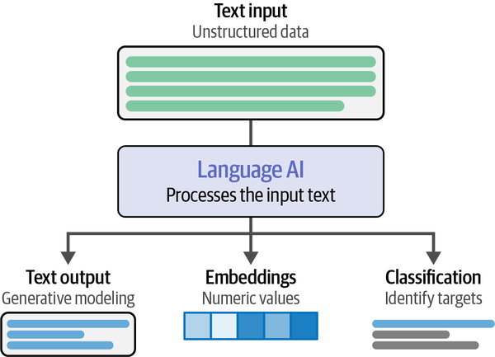
Tarefas

Slide 4
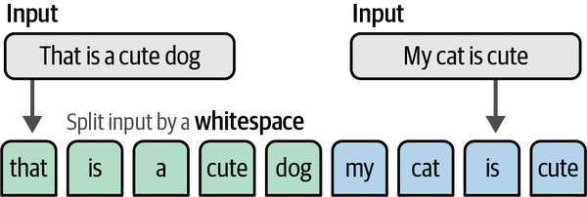
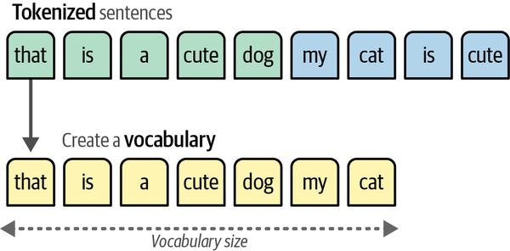
Bag-of-Words

Slide 5
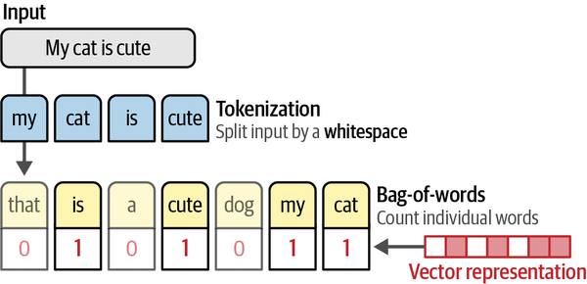
Bag-of-Words

Slide 6
Vetores Numéricos Densos - word2vec
2013: O word2vec aprende representações semânticas de palavras treinando em vastas quantidades de dados textuais, como toda a Wikipédia
Redes Neurais que aprendem representações de palavras analisando sua coocorrência em grandes volumes de texto
Continuous Bag of Words (CBOW): O modelo prevê uma palavra-alvo com base nas palavras de contexto ao redor. Geralmente é mais rápido e funciona bem para palavras frequentes
Skip-gram: O modelo faz o inverso; ele pega uma única palavra e tenta prever as palavras de contexto ao redor. Isso normalmente é melhor para conjuntos de dados menores e para representar palavras raras

Slide 7
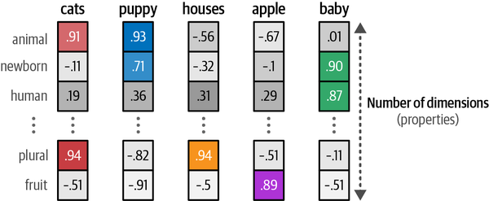
Vetores Numéricos Densos - word2vec
Os valores dos embeddings representam propriedades que são usadas para representar palavras. Podemos simplificar demais imaginando que as dimensões representam conceitos (o que não é verdade), mas isso ajuda a expressar a ideia.

Slide 8
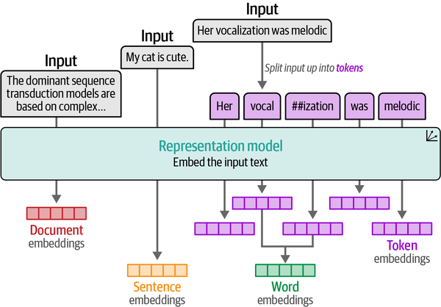
Tipos de Embeddings

Slide 9
Qual a Definição de LLM ?
Pelo senso comum modelos baseados em Transformers e grandes, são considerados de LLMs, mas temos que refletir
E se criássemos um modelo com as mesmas capacidades do GPT-4, mas 10 vezes menor e sem usar transformers? Esse modelo ficaria fora da categoria LLM?
Se lançássemos um modelo tão grande quanto o GPT-4, capaz de realizar classificação de texto com precisão, mas sem nenhuma capacidade generativa, seria comsiderado um LLM?
“Large” não é uma definição precisa (grande hoje pode ser pequeno amanhã)
Existem outros usos além de gerar texto
Se prender a uma arquitetura, como transformers, pode não ser duradouro

Slide 10
Características de LLMs
Os modemos de aprendizado de máquina “tradicionais” envolver uma etapa de treinamento
LLMs normalmente incluem pelo menos dois passos
Language modeling
O pré-treinamento, consome a maior parte do tempo de computação e treinamento
Um LLM é treinado em um vasto corpus de texto da internet, permitindo que o modelo aprenda gramática, contexto e padrões de linguagem
Esta ampla fase de treinamento ainda não é direcionada para tarefas ou aplicações específicas além de prever a próxima palavra
O modelo resultante é frequentemente chamado de foundation model ou modelo base. Esses modelos geralmente não seguem instruções.

Slide 11
Características de LLMs
Os modemos de aprendizado de máquina “tradicionais” envolver uma etapa de treinamento
LLMs normalmente incluem pelo menos dois passos
Ajuste Fino (Fine-tuning)
O ajuste fino (ou, às vezes, o pós-treinamento) envolve o uso do modelo previamente treinado e o treinamento adicional em uma tarefa mais específica.
Isso permite que o LLM se adapte a tarefas específicas ou exiba o comportamento desejado
Por exemplo: ajustar um modelo base para que ele tenha um bom desempenho em uma tarefa de classificação ou para seguir instruções. Isso economiza uma enorme quantidade de recursos, pois a fase de pré-treinamento é bastante custosa e geralmente requer dados e recursos computacionais que estão fora do alcance da maioria das pessoas e organizações

Slide 12
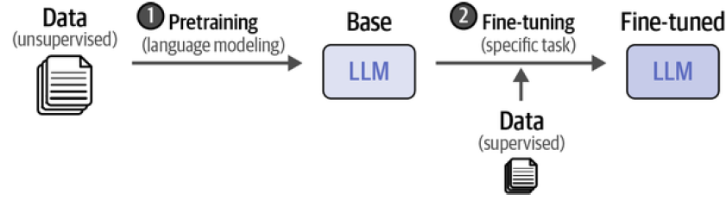
Características de LLMs

Slide 13
Desenvolvimento e uso responsável ​​do LLM
Viés e Imparcialidade
Os LLMs são treinados com grandes quantidades de dados que podem conter vieses
Os LLMs podem aprender com esses vieses, começar a reproduzi-los e potencialmente amplificá-los
Como os dados com os quais os LLMs são treinados raramente são compartilhados, permanece incerto quais vieses potenciais eles podem conter, a menos que você os teste

Slide 14
Desenvolvimento e uso responsável ​​do LLM
Transparência e responsabilidade
Nem sempre é claro quando você está conversando com um humano ou com um LLM
.Assim, o uso de LLMs na interação com humanos pode ter consequências indesejadas quando não há um humano envolvido
Por exemplo, aplicativos baseados em LLM usados ​​na área médica podem ser regulamentados como dispositivos médicos, já que podem afetar o bem-estar de um paciente

Slide 15
Desenvolvimento e uso responsável ​​do LLM
Geração de conteúdo prejudicial
Uma LLM não gera necessariamente conteúdo verídico e pode produzir textos incorretos com bastante segurança
Além disso, ela pode ser usada para gerar notícias falsas, artigos e outras fontes de informação enganosas

Slide 16
Desenvolvimento e uso responsável ​​do LLM
Propriedade intelectual
O resultado de um LLM é propriedade intelectual sua ou do criador do LLM?
Quando o resultado é semelhante a uma frase nos dados de treinamento, a propriedade intelectual pertence ao autor dessa frase?
Sem acesso aos dados de treinamento, permanece incerto quando o material protegido por direitos autorais está sendo usado pelo LLM

Slide 17
Desenvolvimento e uso responsável ​​do LLM
Regulamentação
Não existe ainda uma regulação suficientemente madura, mas existem diversas iniciativas
A tecnologia está evoluindo muito rápido
Interesses nem sempre são claros

Slide 18
Recursos Computacionais
Fazer o pré-treinamento é muito caro e requer muitos recursos computacionais
Os exercícios e práticas serão executáveis no Google
Caso possua um computador com uma boa GPU, é possível executar mais rápido

Slide 19
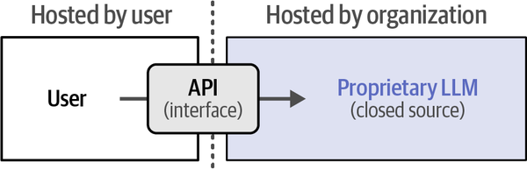
Modelos Proprietários versus Públicos
Positivos
Não necessita de hardware caro para rodar localmente
Estabilidade
Segurança
Velocidade
…
Acesso aos modelos Proprietários

Slide 20
Modelos Proprietários versus Públicos
Negativos
Serviço pode ser custoso
Não é possível ajuste fino localmente
Em alguns casos não é desejável compartilhar dados (ex.: dados de pacientes)
…
Acesso aos modelos Proprietários

Slide 21
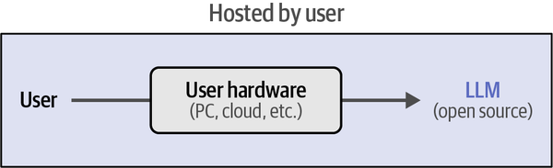
Modelos Abertos
Os LLMs abertos são modelos que compartilham seus pesos e arquitetura com o público para uso.
Serviço pode ser custoso

Slide 22
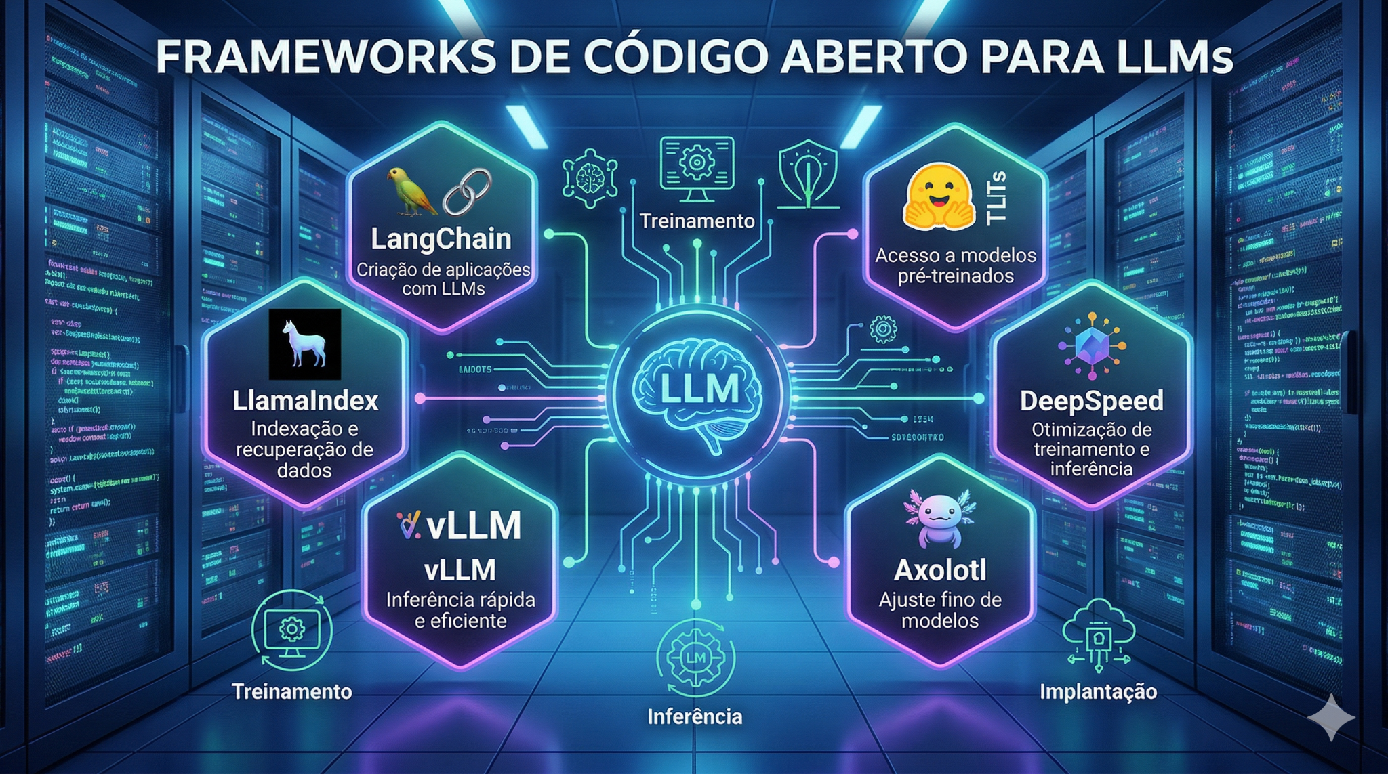
Frameworks abertos

Slide 23
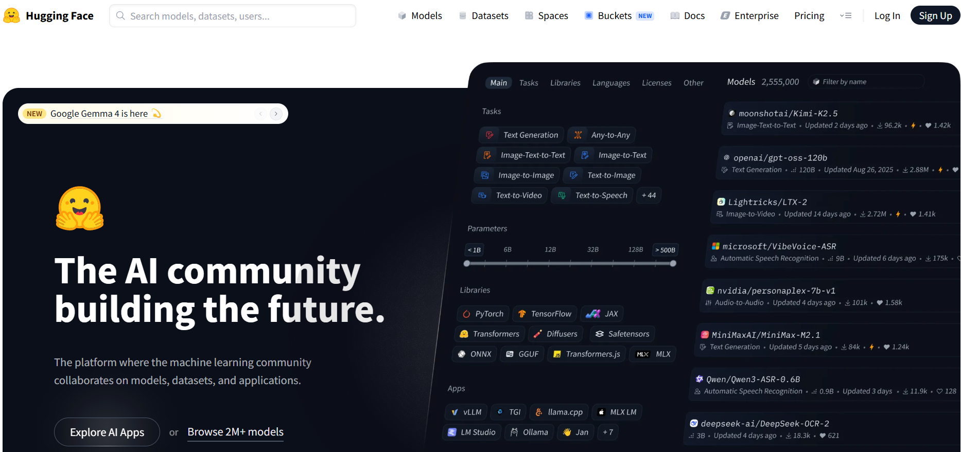
Hugging Face
https://huggingface.co/

Slide 24

Hugging Face - Transformers
https://huggingface.co/docs/transformers/en/index

Slide 25
Hugging Face - Transformers
Fornece acesso a milhares de modelos pré-treinados para realizar tarefas em diferentes áreas da inteligência artificial, como texto, visão e áudio
Muito usada para trabalhar com modelos de Processamento de Linguagem Natural (NLP), como BERT, GPT e Llama
Permite baixar, treinar e utilizar modelos de última geração de forma simples

Slide 26
Hugging Face - Transformers
Caracteristicas
Interoperabilidade: Suporta os principais frameworks de aprendizado profundo, como PyTorch, TensorFlow e JAX
Pipeline Simplificado: Oferece a função pipeline(), que permite executar tarefas complexas (como análise de sentimento ou tradução) com poucas linhas de código
Acesso ao Hub: Integra-se diretamente ao Hugging Face Hub, um "GitHub para IA" que hospeda mais de 600 mil modelos compartilhados pela comunidade e por empresas como Google, Microsoft e Meta

Slide 27
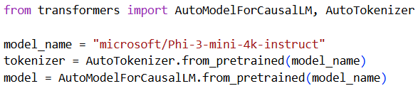
Exemplo - Primeiro Texto
Notes:
https://yusu.substack.com/p/language-agents
https://llmagents-learning.org/slides/llm_agent_history.pdf

Slide 28
Exemplo - Primeiro Texto
O Phi-3-Mini-4K-Instruct é um modelo aberto, leve e com 3,8 bilhões de parâmetros
Treinado com os conjuntos de dados Phi-3, que incluem dados sintéticos e dados filtrados de sites públicos, com foco em propriedades de alta qualidade e raciocínio denso
Pertence à família Phi-3, com a versão Mini em duas variantes: 4K e 128K, que corresponde ao comprimento do contexto (em tokens) que ele suporta
Notes:
https://yusu.substack.com/p/language-agents
https://llmagents-learning.org/slides/llm_agent_history.pdf

Slide 29
Exemplo - Primeiro Texto
O tokenizador é responsável por dividir o texto de entrada em tokens antes de alimentá-lo ao modelo generativo
Utilizado para instanciar automaticamente o tokenizador correto para um determinado modelo pré-treinado
Notes:
https://yusu.substack.com/p/language-agents
https://llmagents-learning.org/slides/llm_agent_history.pdf

Slide 30
Exemplo - Primeiro Texto
Classe genérica da biblioteca transformers do Hugging Face projetada para instanciar automaticamente a arquitetura correta de um modelo de linguagem causal (como GPT-2, GPT-Neo, Llama, Bloom) com base no nome ou caminho do modelo fornecido
Notes:
https://yusu.substack.com/p/language-agents
https://llmagents-learning.org/slides/llm_agent_history.pdf

Slide 31
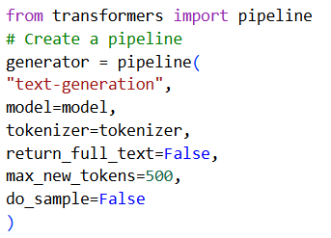
Exemplo - Primeiro Texto
Encapsula o modelo, o tokenizador e o processo de geração de texto em uma única função.
Notes:
https://yusu.substack.com/p/language-agents
https://llmagents-learning.org/slides/llm_agent_history.pdf

Slide 32
Exemplo - Primeiro Texto
Encapsula o modelo, o tokenizador e o processo de geração de texto em uma única função.
Notes:
https://yusu.substack.com/p/language-agents
https://llmagents-learning.org/slides/llm_agent_history.pdf

Slide 33
Exemplo - Primeiro Texto
Ao definir isso como False, o prompt não será retornado, mas apenas a saída do modelo.
Notes:
https://yusu.substack.com/p/language-agents
https://llmagents-learning.org/slides/llm_agent_history.pdf

Slide 34
Exemplo - Primeiro Texto
O número máximo de tokens que o modelo irá gerar. Ao definir um
limite, evitamos saídas longas e complexas, pois alguns modelos podem continuar gerando saídas até atingirem sua janela de contexto.
Notes:
https://yusu.substack.com/p/language-agents
https://llmagents-learning.org/slides/llm_agent_history.pdf

Slide 35
Exemplo - Primeiro Texto
Indica se o modelo utiliza uma estratégia de amostragem para escolher o próximo token. Ao definir esta opção como False, o modelo selecionará sempre o próximo token mais provável.
Notes:
https://yusu.substack.com/p/language-agents
https://llmagents-learning.org/slides/llm_agent_history.pdf

Slide 36
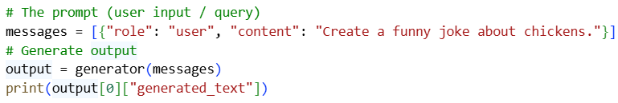
Exemplo - Primeiro Texto
Texto de entrada do usuário
Notes:
https://yusu.substack.com/p/language-agents
https://llmagents-learning.org/slides/llm_agent_history.pdf

Slide 37
Exemplo - Primeiro Texto
Imprime texto gerado
Notes:
https://yusu.substack.com/p/language-agents
https://llmagents-learning.org/slides/llm_agent_history.pdf

Slide 38
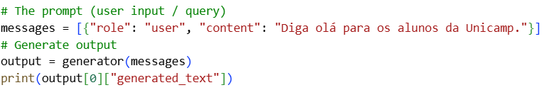
Exemplo - Primeiro Texto
Olá, alunos da Unicamp! Estou aqui para falar com vocês e compartilhar algumas informações sobre o nosso programa de graduação. Estou ansioso para ouvir sobre suas experiências e sugestões para melhorar a qualidade do ensino e da vida estudantil. Por favor, me avise se tiver alguma dúvida ou se precisar de assistência.
Notes:
https://yusu.substack.com/p/language-agents
https://llmagents-learning.org/slides/llm_agent_history.pdf

